Slide 1


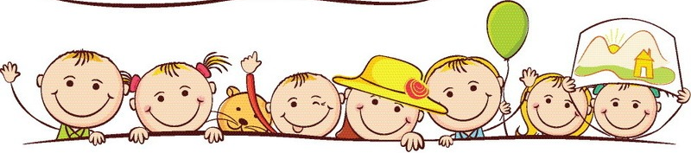
人教版 语文 四年级 上册
语文园地

Slide 2

交流平台
它用前足扒土，还用钳子搬掉较大的土块。它用强有力的后足踏地。后腿上有两排锯，用它将泥土推到后面，倾斜地铺开。
只有进行细致的观察，才能写得准确。

Slide 3
爬山虎的脚要是没触着墙，不几
天就萎了，后来连痕迹也没有了。触着墙的，细丝和小圆片逐渐变成灰色。
作者不但观察细致，还连续观察了一段时间。

Slide 4
那微斜的门口，经过仔细耙扫，收拾得很平坦。这就是蟋蟀的平台。当四周很安静的时候，蟋蟀就在这平台上弹琴。
观察不仅要用眼睛看，还要用耳朵听，用心想。

Slide 5


词句段运用
●连一连，为下面的动物找到家。
狗 鼠 鸟 猪 马 鱼 牛 虎
窝 洞 巢 圈 塘 厩 穴 棚

Slide 6
课堂点拨
我发现“鸟窝”也可以叫“鸟巢”。
动物的“家”也可以有不同的名字。

Slide 7
●读下面两组句子，注意变色的词语，体会每组句子意思的不同。
◎触着墙的，细丝和小圆片变成灰色。
◎触着墙的，细丝和小圆片逐渐变成灰色。
“逐渐”写出了爬山虎的脚是一点儿一点儿变成灰色的。

Slide 8
◎隧道顺着地势弯弯曲曲，九寸深，一指宽，这便是蟋蟀的住宅。
◎隧道顺着地势弯弯曲曲，最多九寸深，一指宽，这便是蟋蟀的住宅。
“最多”写出了蟋蟀的住宅最深也是九寸，不能再深了。

Slide 9
日积月累
一叶落而知天下秋。
这句话的意思是从一片树叶的凋落，知道秋天的到来。比喻通过个别的细微的迹象，可以看到整个形势的发展趋向与结果。

Slide 10
立了秋，把扇丢。
这句话的意思是指立秋后，气温降低，炎热的天气就会逐渐凉下来。

Slide 11
二八月，乱穿衣。
民间用“二八月乱穿衣”，形容初春和初秋时人们乱穿衣服的情况。

Slide 12
夏雨少，秋霜早。
这句话的意思是夏天雨少，秋天霜降就来的早。

Slide 13
一场秋雨一场寒，十场秋雨要穿棉。
这句话的意思是下一场秋雨天气就会寒冷一些,下了十场秋雨后就要穿棉袄了。

Slide 14
自八月暖，九月温，十月还有小阳春。
这句话的意思是指北方一些地区，农历八九月 很暖和，十月里还像春天一样温暖。

Slide 15
拓展积累
(1)久晴大雾必阴，久雨大雾必晴。
(2)不怕初一阴，就怕初二下。
(3)河里鱼打花，天天有雨下。

